Slide 1
Technisch Overleg API Design Rules 2025-05-13
Tim van der Lippe - Logius

Slide 2
1
2
3
4
5
Updates vanuit beheer
Release versioning
Landingspagina
Naming conventions
ADR 2.1 milestone

Slide 3
Updates vanuit beheer

Slide 4
Updates vanuit beheer
Implications en How to test geconsolideerd
Geen referenties naar ADR validator

Slide 5
Updates vanuit beheer
Linter als bijlage
Updaten bij wijzigingen
Checken van testcases

Slide 6
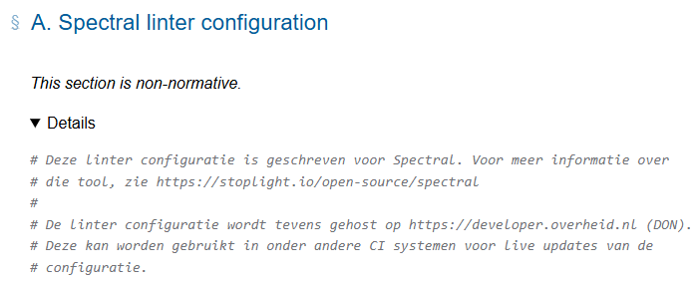
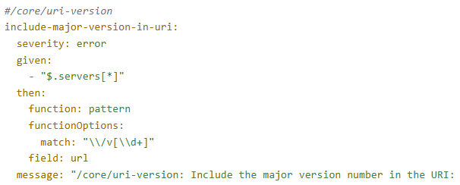
Updates vanuit beheer

Slide 7
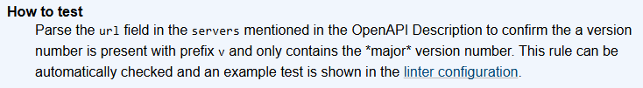
Updates vanuit beheer

Slide 8
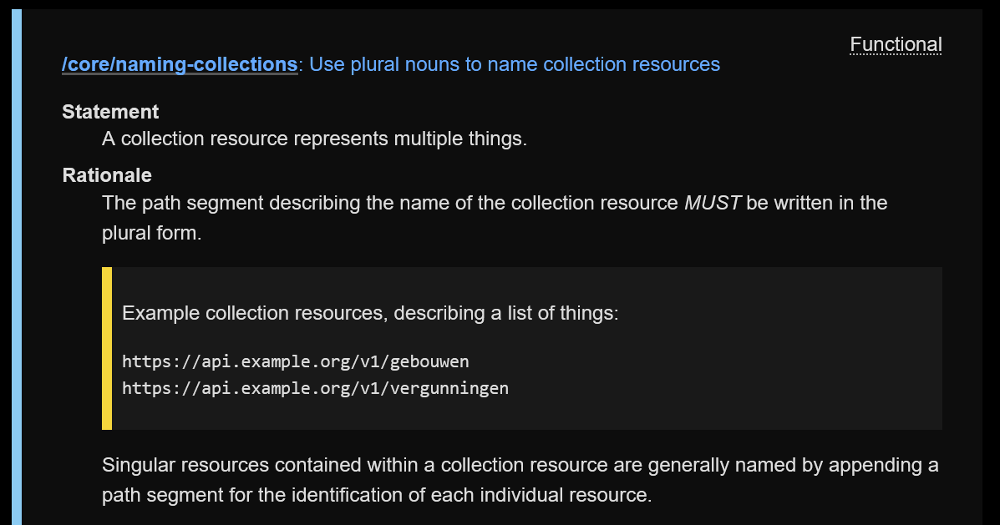
Updates vanuit beheer

Slide 9
Updates vanuit beheer
Example projects om te valideren
Uitbreiding van test-driven aanpak
Community-driven & adoptie

Slide 10
Release versioning

Slide 11
Release versioning
RELEASING.md geschreven
Op basis van feedback van BFS
Voorkomen van veel major versions

Slide 12
Release versioning
OpenAPI standaard is constructief
ADR is restrictief
Meer objectiviteit in versie nummer op basis van data

Slide 13
Release versioning
Versie 1.0.0 | Versie 1.1.0
Regel A | Regel A
Regel B | Regel B
 | Regel C
 | Regel D
Versie 1.0.0 | Versie 2.0.0
Regel A | Regel A
Regel B | Regel B (veranderd)
 | Regel C
 | Regel D

Slide 14
Release versioning
Versie 1.0.0 | Versie 1.1.0
Regel A | Regel A
Regel B | Regel B
 | Regel C
 | Regel D
Versie 1.0.0 | Versie 2.0.0
Regel A | Regel A
Regel B | Regel B
 | Regel C (grote impact)
 | Regel D
Versie 1.0.0 | Versie 2.0.0
Regel A | Regel A
Regel B | Regel B (veranderd)
 | Regel C
 | Regel D
Versie 1.0.0 | Versie 2.0.0
Regel A | Regel A
Regel B | Regel B (verwijderd)
 | Regel C
 | Regel D

Slide 15
Landingspagina

Slide 16
Landingspagina
Veel Kennisplatform issues
Mogelijk conflict met Odata
Vindbaarheid van API’s
4% voldoet hier aan

Slide 17
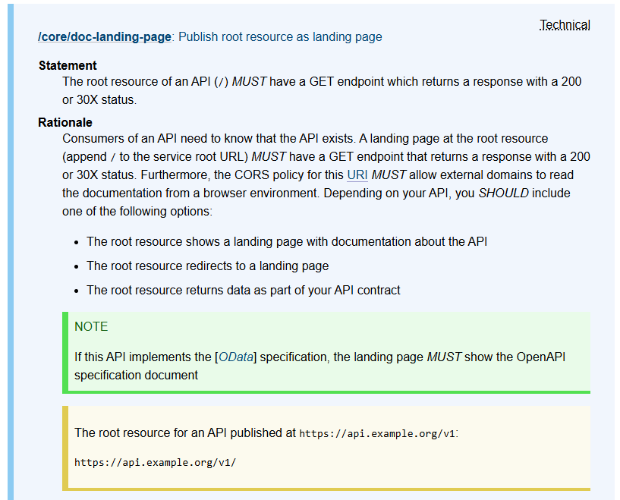

Slide 18
Naming conventions

Slide 19
Naming conventions
Frequente discussie
Uniformiteit
Inspiratie andere design rules (Australië, Microsoft Azure)

Slide 20
Naming conventions
Naming conventions module uit Kennisplatform API’s
kebab-case voor path segments
camelCase voor query keys

Slide 21
Naming conventions
Geen afkortingen
Behalve als elders gestandaardiseerd (BAG)

Slide 22
Naming conventions
https://api.example.org/v1/financiele-claims/1/terug-betaling
https://api.example.org/v1/gebouwen?typeGebouw=woning
https://api.example.org/v1/gebouwen/19/coords
https://api.example.org/v1/gebouwen/19/coordinates
https://api.bag.kadaster.nl/contractloos/v2/bag/{bagId}

Slide 23
Naming conventions
78% van API’s voldoet aan kebab-case in path segments
91% van API’s voldoet aan camelCase in query keys

Slide 24
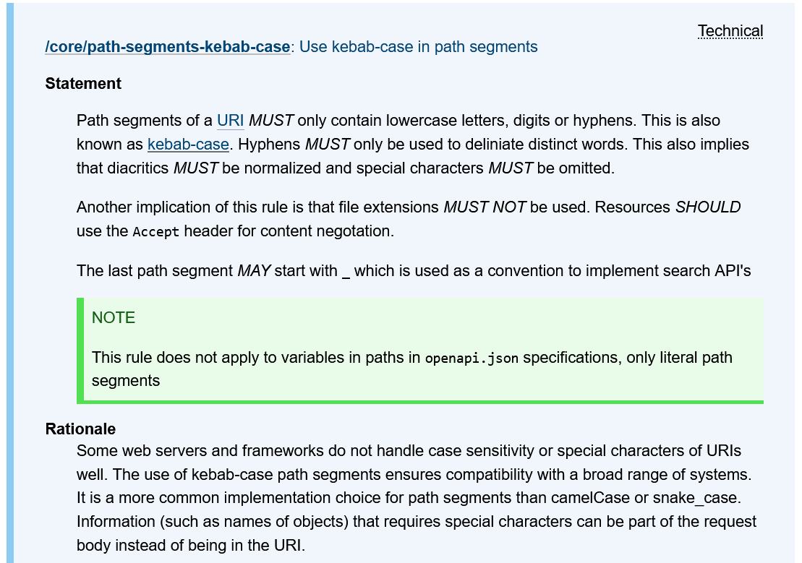

Slide 25
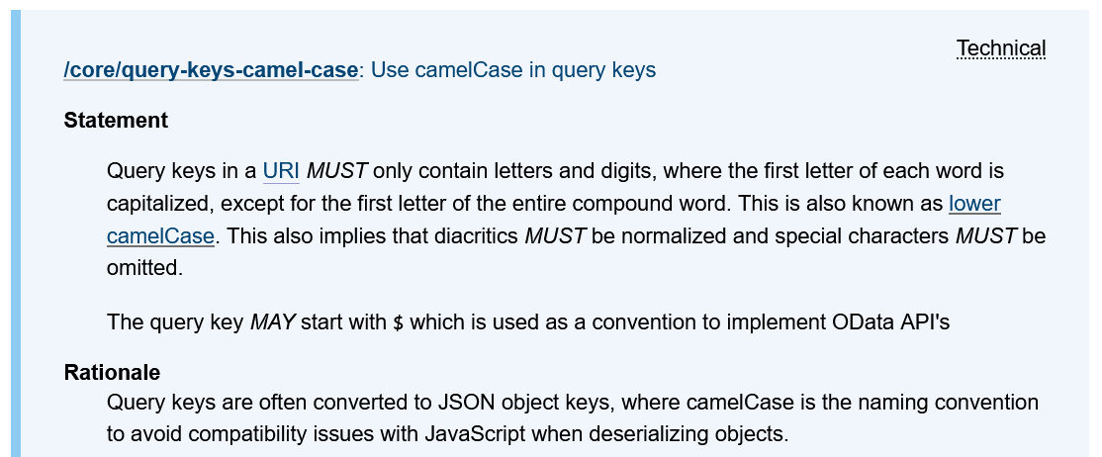

Slide 26
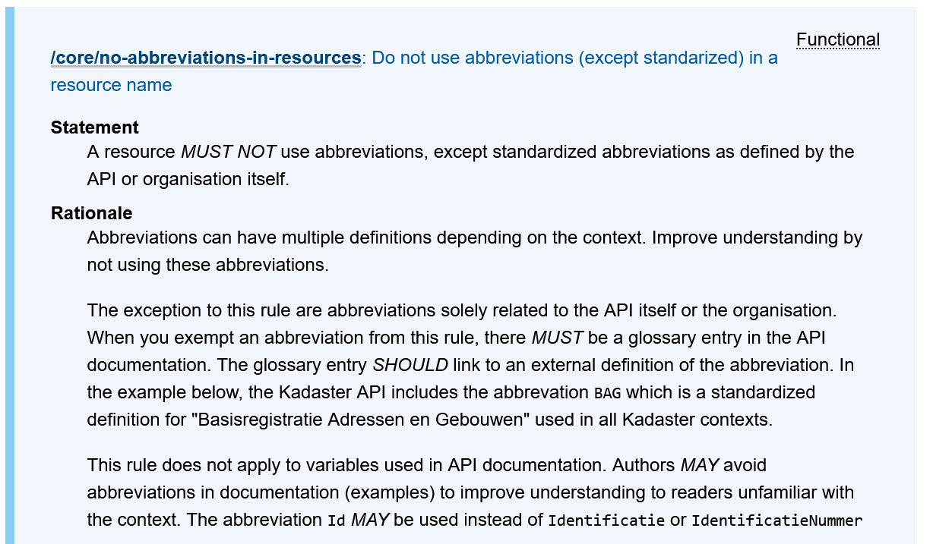

Slide 27
ADR 2.1 milestone

Slide 28
ADR 2.1 milestone
Milestone op GitHub
Opschonen van document
Spectral bijlage
Releasing verduidelijking
Normatieve wijzigingen (volgende slide)

Slide 29
ADR 2.1 milestone
Vereis `info.contact` (82% voldoet)
Naming conventions (78% voldoet aan kebab-case en 91% camelCase)
Landing page (Odata) (4% voldoet)

Slide 30
Technisch Overleg API Design Rules 2025-05-13
Tim van der Lippe - Logius

